Slide 1
统计中的几个基本概念
总体
样本
☺
☺
☺
☺
☺
☺
☺
☺
☺
☺
☺
参数
μ
σ
Π
平均数
标准差
比例
统计量
‾x
s
p
Notes:
Data
facts or information that is relevant or appropriate to a decision maker
Population
the totality of objects under consideration
Sample
a portion of the population that is selected for analysis
Parameter
a summary measure (e.g., mean) that is computed to describe a characteristic of the population
Statistic
a summary measure (e.g., mean) that is computed to describe a characteristic of the sample

Slide 2
第 6 章 统计量及其抽样分布

Slide 3
第 6 章 统计量及其抽样分布
6.1 统计量
6.2 关于分布的几个概念
6.3 由正态分布导出的几个重要分布
6.4 样本均值的分布与中心极限定理
6.5 样本比例的抽样分布
6.6 两个样本平均值之差的分布
6.7 关于样本方差的分布

Slide 4
学习目标
了解统计量及其分布的几个概念
了解由正态分布导出的几个重要分布
理解样本均值的分布与中心极限定理
掌握单样本比例和样本方差的抽样分布

Slide 5
6.1 统计量
6.1.1 统计量的概念
6.1.2 常用统计量

Slide 6
统计量 (statistic)
设X₁,X₂,…,X_{n}是从总体X中抽取的容量为n的一个样本，如果由此样本构造一个函数T(X₁,X₂,…,X_{n})，不依赖于任何未知参数，则称函数T(X₁,X₂,…,X_{n})是一个统计量
样本均值、样本比例、样本方差等都是统计量
统计量是样本的一个函数
统计量是统计推断的基础

Slide 7
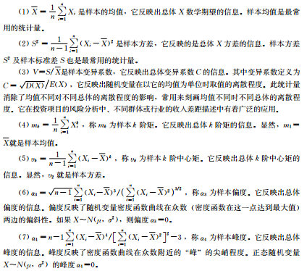
常用统计量

Slide 8
6.2 关于分布的几个概念
6.2.1 抽样分布
6.2.2 渐进分布
6.2.2 随机模拟获得的近似分布

Slide 9
抽样分布 (sampling distribution)
样本统计量的概率分布，是一种理论分布
在重复选取容量为n的样本时，由该统计量的所有可能取值形成的相对频数分布
提供了样本统计量长远而稳定的信息，是进行推断的理论基础，也是抽样推断科学性的重要依据

Slide 10
6.2 由正态分布导出的几个重要分布
6.3.1 χ²分布
6.3.2 t 分布
6.3.3 F 分布

Slide 11
χ² 分布

Slide 12
χ²分布 (χ² distribution)
由阿贝(Abbe) 于1863年首先给出，后来由海尔墨特(Hermert)和卡·皮尔逊(K·Pearson) 分别于1875年和1900年推导出来。对于相互独立的随机变量，
设 ，则
令 ，则 Y 服从自由度为1的χ²分布，即
当总体 ，从中抽取容量为n的样本，则

Slide 13
χ²分布 (性质和特点)
分布的变量值始终为正
分布的形状取决于其自由度n的大小，通常为不对称的正偏分布，但随着自由度的增大逐渐趋于对称
期望为：E(χ²)=n，方差为：D(χ²)=2n(n为自由度)
可加性：若U和V为两个独立的χ²分布随机变量，U~χ²(n₁)，V~χ²(n₂),则U+V这一随机变量服从自由度为n₁+n₂的χ²分布

Slide 14
χ²分布 (图示)
n=1
n=4
n=10
n=20
χ ²
不同容量样本的抽样分布
Notes:
65
The sampling distribution is a function of the sample sizes upon which the sample variances are based.
Hint: Recall the formula for variance!
s² = Σ(x -‾x)²/(n-1)

Slide 15
t 分布

Slide 16
t 分布
高塞特(W.S.Gosset)于1908年在一篇以“Student”(学生)为笔名的论文中首次提出
t 分布是类似正态分布的一种对称分布，它通常要比正态分布平坦和分散
一个特定的分布依赖于称之为自由度的参数。随着自由度的增大，分布也逐渐趋于正态分布
Notes:
As a result of this class, you will be able to ...

Slide 17
t 分布图示
标准正态分布
标准正态分布
t (df = 13)
t 分布
t (df = 5)
z
x
t
t 分布与标准正态分布的比较
不同自由度的t分布
Notes:
As a result of this class, you will be able to ...

Slide 18
F 分布

Slide 19
F分布 (F distribution)
由统计学家费希尔(R.A.Fisher) 提出的，以其姓氏的第一个字母来命名
设若U为服从自由度为n₁的χ²分布，即U~χ²(n₁)，V为服从自由度为n₂的χ²分布，即V~χ²(n₂),且U和V相互独立，则称F为服从自由度n₁和n₂的F分布，记为

Slide 20
F分布 (图示)
 不同自由度的F分布
（1,10)
(5,10)
(10,10)
F
Notes:
As a result of this class, you will be able to ...

Slide 21
6.4 样本均值的分布与中心极限定理

Slide 22
样本均值的抽样分布
在重复选取容量为n的样本时，由样本均值的所有可能取值形成的相对频数分布
一种理论概率分布
推断总体均值μ的理论基础

Slide 23
样本均值的抽样分布 (例题分析)
【例】设一个总体，含有4个元素(个体) ，即总体单位数N=4。4 个个体分别为x₁=1、x₂=2、x₃=3 、x₄=4 。总体的均值、方差及分布如下
总体分布
均值和方差
.3
.2
.1
0
1
2
3
4

Slide 24
样本均值的抽样分布 (例题分析)
 现从总体中抽取n＝2的简单随机样本，在重复抽样条件下，共有4²=16个样本。所有样本的结果为
所有可能的n = 2 的样本（共16个）
第一个
观察值
第二个观察值
1
2
3
4
1
1,1
1,2
1,3
1,4
2
2,1
2,2
2,3
2,4
3
3,1
3,2
3,3
3,4
4
4,1
4,2
4,3
4,4

Slide 25
样本均值的抽样分布 (例题分析)
 计算出各样本的均值，如下表。并给出样本均值的抽样分布
16个样本的均值（x）
P (X )
.3
第一个
观察值
第二个观察值
1
2
3
4
.2
1
1.0
1.5
2.0
2.5
.1
2
1.5
2.0
2.5
3.0
0
3
2.0
2.5
3.0
3.5
1.0
1.5
2.0
2.5
3.0
3.5
4.0
X
4
2.5
3.0
3.5
4.0
样本均值的抽样分布

Slide 26
样本均值的分布与总体分布的比较 (例题分析)
总体分布
抽样分布
.3
P ( X )
.3
.2
.2
.1
.1
0
0
1
2
3
4
1.0
1.5
2.0
2.5
3.0
3.5
4.0
X
μ = 2.5
σ² =1.25

Slide 27
样本均值的抽样分布 与中心极限定理
当总体服从正态分布N(μ,σ²)时，来自该总体的所有容量为n的样本的均值‾x也服从正态分布，‾x 的数学期望为μ，方差为σ²/n。即‾x～N(μ,σ²/n)
σ =10
n = 4
n =16
μ = 50
X
x
总体分布
抽样分布

Slide 28
中心极限定理 (central limit theorem)
从均值为μ，方差为σ ²的一个任意总体中抽取容量为n的样本，当n充分大时，样本均值的抽样分布近似服从均值为μ、方差为σ²/n的正态分布
一个任意分布的总体
当样本容量足够大时(n ≥ 30) ，样本均值的抽样分布逐渐趋于正态分布
x

Slide 29
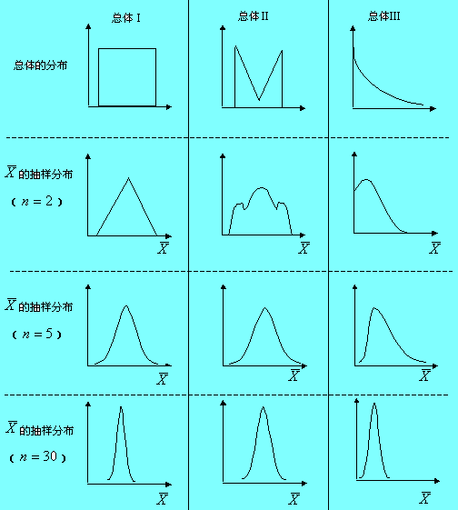
中心极限定理 (central limit theorem)
‾x 的分布趋于正态分布的过程

Slide 30
样本比例的抽样分布

Slide 31
比例 (proportion)
总体(或样本)中具有某种属性的单位与全部单位总数之比
不同性别的人与全部人数之比
合格品(或不合格品) 与全部产品总数之比
总体比例可表示为
样本比例可表示为

Slide 32
样本比例的抽样分布
容量相同的所有可能样本的样本比例的概率分布
当样本容量很大时，样本比例的抽样分布可用正态分布近似
一种理论概率分布
推断总体总体比例π的理论基础

Slide 33
样本比例的抽样分布 (数学期望与方差)
样本比例的数学期望
样本比例的方差
重复抽样
不重复抽样

Slide 34
样本方差的抽样分布

Slide 35
样本方差的分布
对于来自正态总体的简单随机样本，则比值
的抽样分布服从自由度为 (n-1) χ²分布，即
Notes:
As a result of this class, you will be able to ...

Slide 36
6.3 样本统计量的抽样分布 (两个总体参数推断时)
两个样本均值之差的抽样分布
两个样本比例之差的抽样分布
两个样本方差比的抽样分布

Slide 37
两个样本均值之差的抽样分布

Slide 38
两个样本均值之差的抽样分布
两个总体都为正态分布，即 ，
两个样本均值之差 的抽样分布服从正态分布，其分布的数学期望为两个总体均值之差
方差为各自的方差之和

Slide 39
两个样本均值之差的抽样分布
σ
σ
总体1
1
2
总体2
μ
μ
1
2
抽取简单随机样样本容量 n₁
计算X₁
计算每一对样本
的X₁-X₂
抽取简单随机样样本容量 n₂
计算X₂
所有可能样本
的X₁-X₂
抽样分布
μ₁₋ μ₂
Notes:
38
In this diagram, do the populations have equal or unequal variances? Unequal.

Slide 40
两个样本比例之差的抽样分布

Slide 41
两个样本比例之差的抽样分布
两个总体都服从二项分布
分别从两个总体中抽取容量为n₁和n₂的独立样本，当两个样本都为大样本时，两个样本比例之差的抽样分布可用正态分布来近似
分布的数学期望为
方差为各自的方差之和

Slide 42
两个样本方差比的抽样分布

Slide 43
两个样本方差比的抽样分布
两个总体都为正态分布，即X₁~N(μ₁,σ₁²)的一个样本， Y₁，Y₂，… ，Y_{n2}是来自正态总体X₂~N(μ₂,σ₂² )
从两个总体中分别抽取容量为n₁和n₂的独立样本
两个样本方差比的抽样分布，服从分子自由度为(n₁-1)，分母自由度为(n₂-1) F分布，即
Notes:
As a result of this class, you will be able to ...

Slide 44
结 束
THANKS

